Slide 1
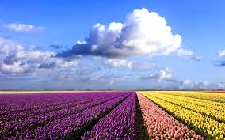
সু - প্রভাত
প্রিয় ছাত্র/ছাত্রীরা

Slide 2
নারগিস জাহান
আইডিঃ ৫১২
রসুল গঞ্জ উচ্চ বিদ্যালয়

Slide 3
বিষয়ঃ বাংলা
শ্রেণিঃ ৮ম, গদ্যাংশ
সময়ঃ ৫০ মিঃ
তারিখঃ ১১/০৩/২০২০

Slide 4
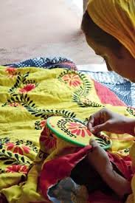
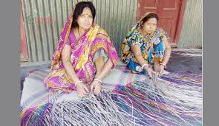
নিচের ছবি গুলো লক্ষ কর এবং এগুলো কিসের ছবি বলঃ

Slide 5
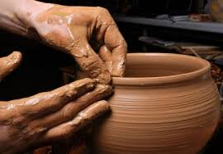
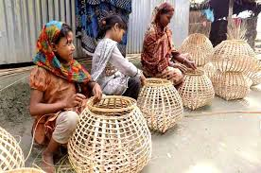

Slide 6
আমাদের লোক শিল্প

Slide 7
শিখন ফলঃ
১। লোকশিল্প প্রবন্ধের লেখক পরিচিতি বর্ননা করতে পারবে।
২। বাংলা কঠিন শব্দের শুদ্ধ বানান লিখতে পারবে।
৩। শুদ্ধ ভাবে বাংলা পাঠ করতে পারবে।

Slide 8
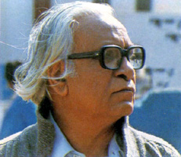
কামরুল হাসান
স্থান
ঢাকায়
জন্ম
১৯২১
মৃত্যু
১৯৮৮

Slide 9
আদর্শ পাঠঃ
শিক্ষক স্পষ্ট ভাবে শুদ্ধ উচ্চারনে পাঠ করবে।

Slide 10
সরব পাঠঃ
ছাত্ররা স্পষ্ট ভাবে শুদ্ধ উচ্চারনে পাঠ করবে।

Slide 11
দলীয় কাজঃ শব্দার্থ লিখবেঃ
ঐতিহ্য -
লোকশিল্প -
সম্প্রসারন -
নকশিকাঁথা -

Slide 12
মূল্যায়নঃ
আমাদের লোকশিল্প প্রবন্ধের লেখক কে?
আমাদের লোকশিল্প প্রবন্ধটি কোন গ্রন্থ থেকে নেয়া হয়েছে।
এ প্রবন্ধে লেখক কিসের বর্ণনা দিয়েছে?

Slide 13
বাড়ীর কাজঃ
তোমাদের এলাকার লোকশিল্পের পরিচয় তুলে ধরে একটি অনুচ্ছেদ লিখে আনবে।

Slide 14
ধন্যবাদ সকলকে

